Slide 1
Spring Boot
11.Spring Security JWT

Slide 2
Introduction
JWT là gì?
JWT (JSON Web Token) là một chuẩn mở (RFC 7519) dùng để truyền tải thông tin giữa các bên dưới dạng đối tượng JSON một cách an toàn và được mã hóa.
JWT thường được sử dụng để xác thực người dùng trong các ứng dụng web và API.

Slide 3
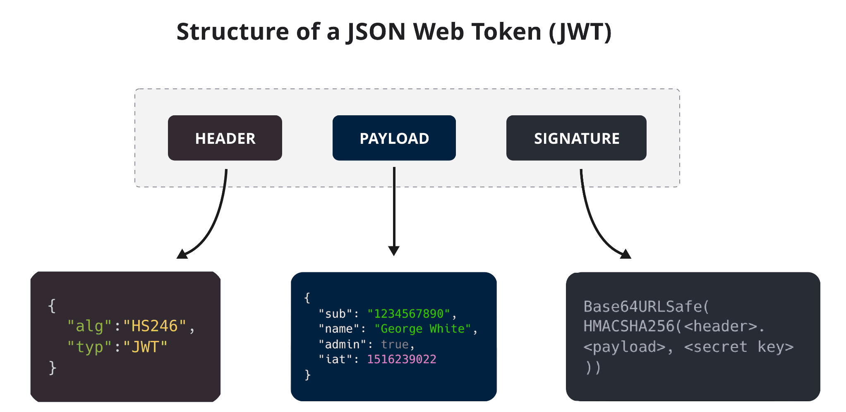
Introduction

Slide 4
Introduction
Một JWT gồm ba phần chính, ngăn cách bởi dấu chấm (.):
Ví dụ format như sau: abc.def.ghi, trong đó
Phần đầu là header: Chứa thông tin về kiểu của token (thường là "JWT") và thuật toán mã hóa (ví dụ: HMAC, SHA256, RSA).
Sau đó, JSON này được mã hóa Base64Url để tạo thành phần đầu tiên của JWT.
{
"alg": "HS256",
"typ": "JWT"
}

Slide 5
Introduction
Một JWT gồm ba phần chính, ngăn cách bởi dấu chấm (.):
Ví dụ format như sau: abc.def.ghi, trong đó
Phần tiếp theo là payload: Chứa thông tin (claims) về người dùng hoặc dữ liệu mà ứng dụng cần truyền đi. Thông tin này có thể bao gồm các thông tin cơ bản như userId, role, hoặc các thông tin tuỳ chỉnh khác.
Sau đó, JSON này được mã hóa Base64Url để tạo thành phần thứ 2 của JWT.
{
"sub": "1234567890",
"name": "John Doe",
"admin": true
}

Slide 6
Introduction
Một JWT gồm ba phần chính, ngăn cách bởi dấu chấm (.):
Ví dụ format như sau: abc.def.ghi, trong đó
Cuối cùng là signature: Được tạo ra bằng cách mã hóa phần Header và Payload, sử dụng một khóa bí mật và thuật toán mã hóa đã chỉ định. Phần này giúp đảm bảo tính toàn vẹn của dữ liệu.
HMACSHA256(base64UrlEncode(header) + "." + base64UrlEncode(payload), secret)

Slide 7
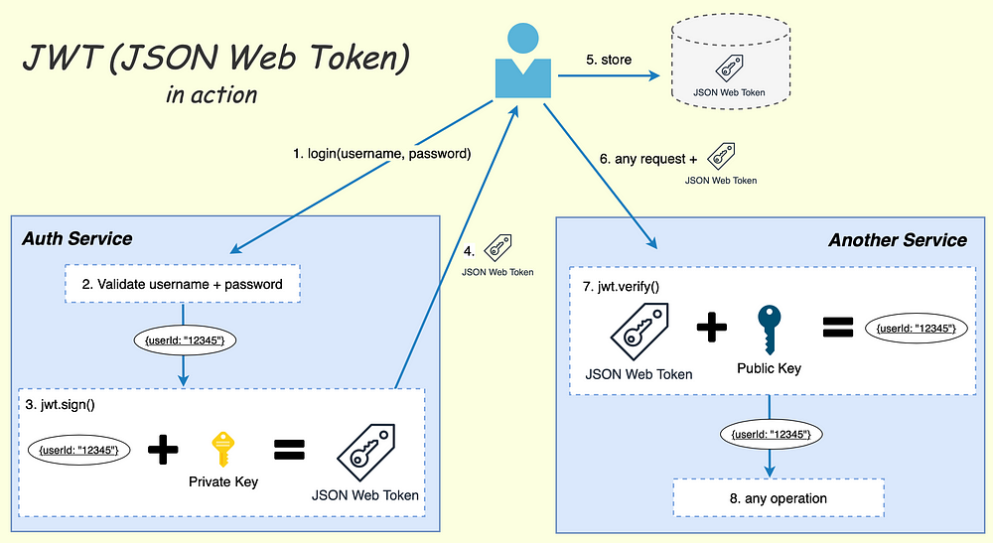
Introduction

Slide 8
Introduction
Cách hoạt động:
Khi người dùng gửi thông tin đăng nhập (username và password) đến máy chủ.
Máy chủ xác minh thông tin đăng nhập.
Nếu thông tin đúng, máy chủ sẽ tạo một token JWT.
Token JWT được trả về cho người dùng, thường dưới dạng một chuỗi ký tự trong phần response.

Slide 9
Introduction
Cách hoạt động:
Sau khi login thành công, người dùng gửi các yêu cầu tiếp theo đến máy chủ, đính kèm token JWT vào phần tiêu đề của yêu cầu (thường sử dụng "Authorization" header với định dạng "Bearer {token}").
Máy chủ nhận yêu cầu, kiểm tra token JWT để xác minh tính hợp lệ.
Giải mã token để lấy thông tin trong payload.
Kiểm tra chữ ký (signature) để đảm bảo token không bị thay đổi.
Kiểm tra thời gian hết hạn nếu có thiết lập (expiration time).
Nếu token hợp lệ, máy chủ sẽ xử lý yêu cầu và trả về dữ liệu tương ứng.
Nếu token không hợp lệ hoặc đã hết hạn, máy chủ sẽ trả về mã lỗi (ví dụ: 401 Unauthorized).

Slide 10
Introduction
Bạn có tự hỏi vì sao phải kiểm tra chữ ký (signature) không?

Slide 11
Introduction
Bạn có tự hỏi vì sao phải kiểm tra chữ ký (signature) không?
Chữ ký của JWT được tạo ra bằng cách mã hóa phần header và payload với một khóa bí mật hoặc khóa công khai.
Khi một JWT được gửi đi, nếu bất kỳ ai cố gắng thay đổi dữ liệu trong header hoặc payload (ví dụ như chỉnh sửa thông tin người dùng hoặc thời gian hết hạn), chữ ký sẽ không khớp với dữ liệu mới sau khi thay đổi.
Khi máy chủ nhận được JWT, nó sẽ kiểm tra lại chữ ký bằng cách sử dụng khóa bí mật. Nếu chữ ký không hợp lệ, có nghĩa là dữ liệu đã bị thay đổi, và máy chủ sẽ từ chối yêu cầu.

Slide 12
Implement
Theo như hoạt động của JWT, để áp dụng vào Spring ta có thể nhận thấy rằng cần phải có 3 chức năng:
Chức năng generate token JWT
Chức năng validate token JWT
Chức năng extract thông tin từ token JWT

Slide 13
Implement
Thêm dependency cho JWT
<dependency>
<groupId>io.jsonwebtoken</groupId>
<artifactId>jjwt-api</artifactId>
<version>0.12.6</version>
</dependency>
<dependency>
<groupId>io.jsonwebtoken</groupId>
<artifactId>jjwt-impl</artifactId>
<version>0.12.6</version>
<scope>runtime</scope>
</dependency>
<dependency>
<groupId>io.jsonwebtoken</groupId>
<artifactId>jjwt-jackson</artifactId>
<version>0.12.6</version>
<scope>runtime</scope>
</dependency>

Slide 14
Implement
Đầu tiên tạo các chức năng đã liệt kê ở trên:
Generate token
Validate token
Extract token

Slide 15
Implement
Bây giờ chúng ta cần add thêm chức năng filter, tức là chặn request lại kiểm tra token.
Nếu OK thì bypass
Nếu NG thì trả về thông báo lỗi cho user

Slide 16
Implement
Bây giờ chúng ta cần add thêm chức năng filter, tức là chặn request lại kiểm tra token.
Nếu OK thì bypass
Nếu NG thì trả về thông báo lỗi cho user

Slide 17
Implement
Tiếp theo làm sao để config nhận chức năng filter nữa là done

